Slide 1
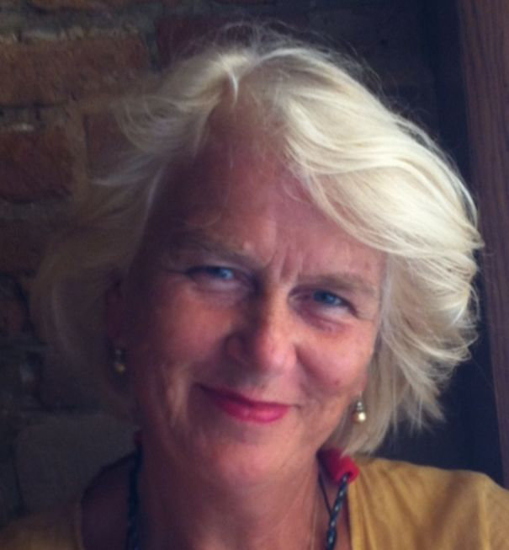
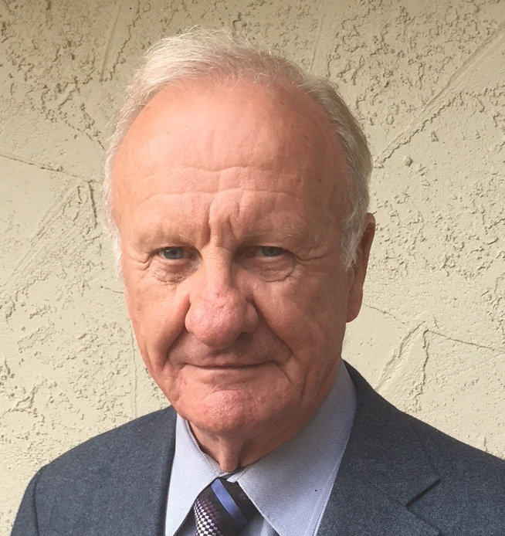
Op dinsdag 25 september 2018 organiseert
het centrum voor psychotherapie van GGz Centraal hét grote openingssymposium met als keynote-sprekers John Livesley en Nel Draijer:
Het begin van een beter antwoord:
samenwerken in psychotherapie
Save the date!
In ons nieuwe derdelijns centrum voor psychotherapie werken specialisten in angst- en dwangstoornissen (Marina de Wolf), vroegkinderlijk trauma (Transit) en persoonlijkheidsstoornissen (Zwaluw & Enk) in al hun diversiteit nauw samen vanuit één gezamenlijke visie en structuur, om betere antwoorden te vinden op de prangende vragen waar we als derdelijnszorg voor staan.
Livesley spreekt over het Integrated Modular Treatment model Nel Draijer spreekt over psychodynamische persoonsgerichte behandeling bij comorbide trauma- en persoonlijkheidsproblematiek.
Daarnaast is er een breed scala aan workshops vanuit verschillende disciplines, waarin onze medewerkers samen met u over de nieuwste stand van zaken binnen onze behandelingen in gesprek zullen gaan.
Noteer alvast de datum in uw agenda!
Informatie: Het symposium vindt plaats in Amersfoort bij Zon & Schild
Voor vragen mail naar congresbureau@ggzcentraal.nl

